Slide 1
Муниципальное бюджетное дошкольное образовательное учреждение детский сад № 4 общеразвивающего вида пос.Новонежино Шкотовского муниципального района Приморского края
ФГОС дошкольного образования – Федеральный Государственный стандарт дошкольного образования
Презентацию подготовила
Заведующий Т.Н.Жирова
Новонежино , 2014

Slide 2
Понятие ФГОС(англ. standart – норма, образец) – «образец, эталон, модель, принимаемые за исходные для сопоставления с ними др. подобных объектов»
«Стандарт – комплекс норм, правил, требований, которые устанавливаются на основе достижений науки, техники и передового опыта; минимальные требования (к продукции), устанавливаемые с целью защиты здоровья и безопасности потребителей;
гарантии – условия и механизмы, обеспечивающие беспрепятственное пользование правами и их всестороннюю охрану» Стандарт в образовании должен выступать гарантией конституционного права российского гражданина, права любого человека на качественное образование
ФГОС - система основных параметров, которые принимаются в качестве государственной нормы образованности, отражающей общественный идеал и учитывающей возможности реальной личности и системы образования по достижению этого идеала.
ФГОС ДО отражает согласованные социально-культурные, общественно-государственные ожидания относительно уровня ДО, которые являются ориентирами для учредителей дошкольных Организаций, специалистов системы образования, семей воспитанников и широкой общественности.

Slide 3
Впервые понятие образовательного стандарта в России появилось в 1992
введением Закона РФ «Об образовании», статья 7 которого была посвящена государственным образовательным стандартам
1996 году стандартизация образования вызвала сопротивление педагогической общественности, выразившееся в забастовка и акциях протеста работников системы образования
В первоначальной редакции закона стандарт общего образования принимался Верховным советом РФ (но не утвердил - причина Принятия Конституции 1993 г. и передача функций по принятию ОС органам исполнительной власти в определенном Правительством РФ порядке)
Законе понятие «национально-региональный компонент» государственных образовательных стандартов и заменили на «региональный компонент» (ст. 7, п. 1; ст. 29, п. 2е).
Эта тенденция прослеживалась и в утвержденном Министерством образования в 1993 г. базисном учебном плане.
В 1993—1999 года разрабатывались временные образовательные стандарты и федеральные компоненты государственного образовательного стандарта

Slide 4
Поколения государственных образовательных стандартов
стандарты первого поколения (были приняты в 2004 году и именовались государственными образовательными стандартами)
Стандарты
общего образования
Стандарты второго поколения были приняты
для начального общего образования (1-4 классы) 6 октября 2009 года
для основного общего образования (5-9 классы) 17 декабря 2010 года
для среднего (полного) общего образования (10-11 классы) 17 мая 2012 года
Эти стандарты ориентированы на результат и развитие универсальных учебных действий

Slide 5
Поколения государственных образовательных стандартов
Стандарты
Высшего
профессионального
образования
стандарты первого поколения (утверждались с 2000 году и именовались государственными образовательными стандартами)
Стандарты второго поколения (утверждались с 2005 года и именовались государственными образовательными стандартами, ориентированные на получение студентами знаний, умений и навыков)
Стандарты третьего поколения (утверждаются с 2009 года, согласно которым высшее образование должно выработать у студентов общекультурные и профессиональные компетенции
До 2000 года применялся единый государственный стандарт высшего профессионального образования, который был утвержден постановлением Правительства Российской Федерации от 12 августа 1994 года № 940

Slide 6
В разработке государственных стандартов общего образования выделяются четыре этапа
1993—1996г.
1997—1998г.
2002—2003г.
2010—2011 г.
На каждом из этих этапов
мотивы разработки
стандартов менялись
Незначительно
Кардинально
В русле личностно-ориентированной и деятельностно - развивающей педагогики
В рамках общей и образовательной политики
С принятием изменений в Закон Российской Федерации «Об образовании» в 2009 году стали разрабатываться стандарты нового поколения — Федеральные Государственные Образовательные Стандарты.

Slide 7
С 1 сентября 2013 года согласно закону
«Об образовании в Российской Федерации»
от 29 декабря 2012 года № 273 должны утверждаться стандарты нового поколения
для программ высшего образования
для дошкольного образования
подготовки научно-педагогических кадров, в соответствие с новым законом
для которого ранее были предусмотрены Федеральные государственные образовательные требования к структуре основной общеобразовательной программы дошкольного образования
Стандарты могут разрабатываться по образовательным уровням, ступеням образования, профессиям, направлениям подготовки, специальностям и заменяются новыми не реже одного раза в 10 лет.

Slide 8
Для внедрения и реализации ФГОС в ДО необходимо:
Формирование социокультурной образовательнойсреды дошкольного детства в ДОУ
Комплексные решения для обеспечения образовательной деятельности образовательной организации
Печатная продукция, электронные ресурсы, товары , сервисы и услуги для реализации требований ФГОС
Нормативная ,
учебно- методическая
литература

Slide 9
Этапы :
30 января 2013 год – начало разработки проекта ФГОС ДО Приказ Минобрнауки РФ №57 от 30.01.2013г. « О разработке ФГОС дошкольного образования
2013 год (апрель –май )- Проект ФГОС ДО выносится на широкое обсуждение общественности
2013 год (июнь-июль) – Проект ФГОС ДО в рамках общественного слушания Представлен в Общественной палате РФ
28 августа 2013 года Проект ФГОС ДО утвердил Совет Минобрнауки РФ по ФГОС
2013 год (сентябрь) ФГОС направлен в юридическую службу Минобрнауки РФ
14 ноября ФГОС ДО зарегистрирован в МИНЮСТЕ РФ
17 октября 2013 года министром образования Ливановым Д.В. был подписан Приказ об утверждении ФГОС ДО
Январь 2014- декабрь 2015 внедрение ФГОС
с 1 сентября 2013 г. по 31 декабря 2013 г. – этап апробации Стандарта в экспериментальном режиме.

Slide 10
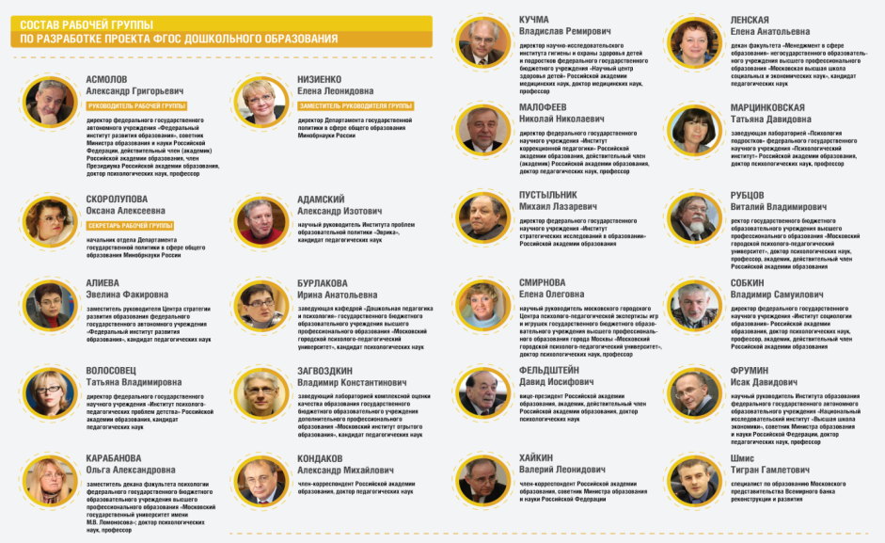
Министерством образования и науки Российской Федерации создана рабочая группа по подготовке проекта федерального государственного стандарта дошкольного образования. В состав рабочей группы входят представители образовательного сообщества, научных институтов и общественных организаций. Возглавляет рабочую группу директор Федерального института развития образования, академик РАО А. Асмолов.

Slide 14
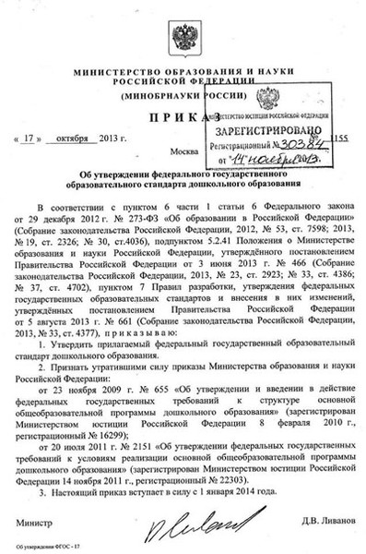
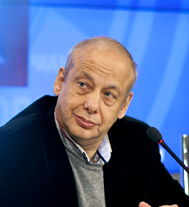
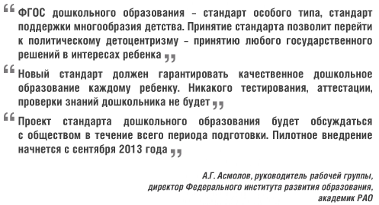

Slide 15
Федеральный государственный стандарт дошкольного образования разработан впервые в российской истории в соответствии с требованиями вступающего в силу с 1 сентября 2013 году федерального закона «Об образовании в Российской Федерации».
В отличие от других стандартов, ФГОС дошкольного образования не является основой оценки соответствия установленным требованиям образовательной деятельности и подготовки обучающихся. Освоение образовательных программ дошкольного образования не сопровождается проведением промежуточных аттестаций и итоговой аттестации обучающихся.

Slide 16
ФГОС разработан на основе
Конституции Российской Федерации
законодательства Российской Федерации
Конвенции ООН о правах ребёнка
Основные принципы:
Поддержка разнообразия детства
Сохранение уникальности и самоценности детства как важного этапа в общем развитии человека
Личностно-развивающий и гуманистический характер взаимодействия взрослых и детей;
Уважение личности ребенка;
Реализация программы в формах, специфических для детей данной возрастной группы, прежде всего в форме игры, познавательной и исследовательской деятельности, в форме творческой активности, обеспечивающей художественно-эстетическое развитие ребенка.

Slide 17
Стандарт учитывает
Индивидуальные потребности ребенка, связанные с его жизненной ситуацией и состоянием здоровья, определяющие особые условия получения им образования (особые образовательные потребности), индивидуальные потребности отдельных категорий детей, в том числе с ограниченными возможностями здоровья;
возможности освоения ребёнком программы на разных этапах её реализации.

Slide 18
Цель Стандарта направлена:
Повышение социального статуса дошкольного образования;
Обеспечение государством равенства возможностей для каждого ребёнка в получении качественного дошкольного образования;
Обеспечение государственных гарантий уровня и качества дошкольного образования на основе единства обязательных требований к условиям реализации образовательных программ дошкольного образования, их структуре и результатам их освоения;
Сохранение единства образовательного пространства российской федерации относительно уровня дошкольного образования.

Slide 19
Основные принципы дошкольного образования:
1) Полноценное проживание ребёнком всех этапов детства (младенческого, раннего и дошкольного возраста), обогащение (амплификация) детского развития;
2) построение образовательной деятельности на основе индивидуальных особенностей каждого ребенка, при котором сам ребенок становится активным в выборе содержания своего образования, становится субъектом образования
3) содействие и сотрудничество детей и взрослых, признание ребенка полноценным участником (субъектом) образовательных отношений;
4) поддержка инициативы детей в различных видах деятельности;
5) сотрудничество организации с семьёй;
6) приобщение детей к социокультурным нормам, традициям семьи, общества и государства;
7) формирование познавательных интересов и познавательных действий ребенка в различных видах деятельности;
8) возрастная адекватность дошкольного образования (соответствие условий, требований, методов возрасту и особенностям развития);
9) учёт этнокультурной ситуации развития детей.

Slide 20
Стандарт направлен на решение следующих задач:
Охраны и укрепления физического и психического здоровья детей, в том числе их эмоционального благополучия
обеспечения равных возможностей для полноценного развития каждого ребёнка в период дошкольного детства независимо от места жительства, пола, нации, языка, социального статуса, психофизиологических и других особенностей;
обеспечения преемственности целей, задач и содержания образования, в рамках образовательных программ, различных уровней дошкольного и начального общего образования;
создания благоприятных условий развития детей, их способностей и творческого потенциала каждого ребёнка как субъекта отношений с самим собой, другими детьми, взрослыми и миром;
объединения обучения и воспитания в целостный образовательный процесс на основе духовно-нравственных и социокультурных ценностей и принятых в обществе правил и норм поведения в интересах человека, семьи, общества

Slide 21
Стандарт направлен на решение следующих задач:
формирования общей культуры личности детей, в том числе ценностей здорового образа жизни, развития их социальных, нравственных, эстетических, интеллектуальных, физических качеств, инициативности, самостоятельности и ответственности ребёнка, формирования предпосылок учебной деятельности;
обеспечения вариативности и разнообразия содержания программ и организационных форм дошкольного образования, возможности формирования программ различной направленности с учётом образовательных потребностей, способностей и состояния здоровья детей;
формирования социокультурной среды, соответствующей возрастным, индивидуальным, психологическим и физиологическим особенностям детей;
обеспечения психолого-педагогической поддержки семьи и повышения компетентности родителей (законных представителей) в вопросах развития и образования, охраны и укрепления здоровья детей.

Slide 22
Стандарт является основой для:
разработки Программы
разработки вариативных примерных образовательных программ дошкольного образования
разработки нормативов финансового обеспечения реализации Программы
формирования учредителем государственного (муниципального) задания в отношении Организаций
объективной оценки соответствия образовательной деятельности Организации требованиям Стандарта к условиям реализации и структуре Программы
подготовки, профессиональной переподготовки, повышения квалификации и аттестации педагогических работников, административно-управленческого персонала государственных и муниципальных Организаций.

Slide 23
Стандарт устанавливает требования, обязательные при реализации Программы
к структуре Программы и её объёму
к условиям реализации Программы, включающим требования к психолого-педагогическим, кадровым, финансовым условиям и к предметно-пространственной среде;
к результатам освоения Программы, представленным в виде целевых ориентиров дошкольного образования.
Программа реализуется на государственном языке Российской Федерации. Программа может предусматривать возможность реализации на родном языке из числа языков народов Российской Федерации.
Реализация Программы на родном языке из числа языков народов Российской Федерации не должна осуществляться в ущерб получению образования на государственном языке Российской Федерации.

Slide 24
ФГОС - обязательные требования
К структуре ООП ДО
Программа
определяет содержание и организацию образовательного процесса на уровне дошкольного образования.
обеспечивает развитие детей дошкольного возраста с учётом их психолого-возрастных и индивидуальных особенностей и должна быть направлена на решение задач Стандарта
(слайд 20,21)
Группы в одной Организации могут действовать на основе различных Программ.

Slide 25
Программа формируется
Как программа психолого-педагогической поддержки позитивной социализации и индивидуализации, развития личности детей дошкольного возраста и определяет комплекс основных характеристик дошкольного образования (объём, содержание и планируемые результаты в виде целевых ориентиров дошкольного образования).
Программа направлена на
Создание условий развития ребенка, открывающих возможности для его позитивной социализации, его личностного развития, развития инициативы и творческих способностей на основе сотрудничества со взрослыми и сверстниками и соответствующим возрасту видам деятельности;
На создание развивающей образовательной среды, которая представляет собой систему условий социализации и индивидуализации детей.

Slide 26
Содержание Программы должно охватывать следующие образовательные области:
Социально-коммуникативное развитие;
Познавательное развитие;
Речевое развитие;
Художественно -эстетическое развитие;
Физическое развитие.
Конкретное содержание указанных образовательных областей зависит от возрастных и индивидуальных особенностей детей
в младенческом возрасте
(2 месяца - 1 год) - непосредственное эмоциональное общение с взрослым
в раннем возрасте
(1 год - 3 года) - предметная деятельность и игры с предметами
для детей дошкольного возраста (3 года - 8 лет) - ряд видов деятельности, таких как игровая, коммуникативная , познавательно-исследовательская, восприятие художественной литературы и фольклора, самообслуживание и элементарный бытовой труд ,конструирование, музыкальная и двигательная формы активности ребенка.

Slide 27
Содержание Программы должно отражать следующие аспекты образовательной социальной ситуации развития ребёнка дошкольного возраста:
предметно-пространственная развивающая образовательная среда;
характер взаимодействия со взрослыми;
характер взаимодействия с другими детьми;
система отношений ребёнка к миру, к другим людям, к себе самому.
Программы, направленные на развитие детей в одной или нескольких образовательных областях, видах деятельности или культурных практиках (парциальные образовательные программы, методики, формы организации образовательной работы ), должны быть разработаны самостоятельно участниками образовательных отношений или выбраны из утвержденного нормативного списка.

Slide 28
Содержание образовательной работы должно обеспечивать развитие первичных представлений:
о себе, других людях, социальных нормах и культурных традициях общения, объектах окружающего мира (предметах, явлениях, отношениях);
о свойствах и отношениях объектов окружающего мира (форме, цвете, размере, материале, звучании, ритме, темпе, количестве, числе, части и целом, пространстве и времени, движении и покое, причинах и следствиях и др.);
о планете Земля как общем доме людей, об особенностях её природы, многообразии культур стран и народов мира.

Slide 29
ФГОС - обязательные требования
к условиям реализации ООП ДО
включающим требования к психолого-педагогическим, кадровым условиям, к предметно-пространственной среде.
Создание социальной ситуации развития участников образовательных отношений (образовательная среда), которая
Гарантирует охрану и укрепление физического и психического здоровья детей;
Обеспечивает эмоциональное благополучие детей;
Способствует профессиональному развитию педагогических работников;
Создаёт условия для развивающего вариативного дошкольного образования;
Обеспечивает открытость дошкольного образования;
Создает условия для участия родителей (законных представителей) в образовательной деятельности.

Slide 30
Требования к психолого-педагогическим условиям
Уважение взрослых к человеческому достоинству детей, формирование и поддержка их положительной самооценки, уверенности в собственных возможностях и способностях
Использование в образовательной деятельности форм и методов работы с детьми, соответствующих их возрастным и индивидуальным особенностям
Построение образовательной деятельности на основе взаимодействия взрослых с детьми, ориентированного на интересы и возможности каждого ребёнка и учитывающего социальную ситуацию его развития
Поддержка взрослыми положительного, доброжелательного отношения детей друг к другу и взаимодействия детей друг с другом в разных видах деятельности
Поддержка инициативы и самостоятельности детей в специфических для них видах деятельности
Защита детей от всех форм физического и психического насилия
Поддержка родителей (законных представителей) в воспитании детей, охране и укреплении их здоровья, вовлечение семей непосредственно в образовательную деятельность.

Slide 31
Мониторинг
При реализации Программы может проводиться оценка индивидуального развития детей
Оценка производится педагогическим работником в рамках педагогической диагностики
Только для решения следующих образовательных задач
индивидуализации образования (в том числе поддержки ребёнка, построения его образовательной траектории или профессиональной коррекции особенностей его развития);
оптимизации работы с группой детей.
Психологическая диагностика
только с согласия его родителей (законных представителей)
проводят квалифицированные специалисты (педагоги-психологи, психологи).
Результаты психологической диагностики использоваться для решения задач психологического сопровождения и проведения квалифицированной коррекции развития детей.

Slide 32
Создание социальной ситуации развития детей, соответствующей специфике дошкольного возраста, предполагает:
обеспечение эмоционального благополучия через:
непосредственное общение с каждым ребёнком;
уважительное отношение к каждому ребенку, к его чувствам и потребностям;
поддержку индивидуальности и инициативы детей через:
создание условий для свободного выбора детьми деятельности, участников
совместной деятельности;
создание условий для принятия детьми решений, выражения своих чувств и
мыслей;
недирективную помощь детям, поддержку детской инициативы и
самостоятельности в разных видах деятельности (игровой, исследовательской,
проектной, познавательной и т.д.);
установление правил взаимодействия в разных ситуациях:
создание условий для позитивных, доброжелательных отношений между детьми,
в том числе принадлежащими к разным национально-культурным,
религиозным общностям и социальным слоям, а также имеющими различные
(в том числе ограниченные) возможности здоровья;

Slide 33
- Развитие коммуникативных способностей детей, позволяющих разрешать конфликтные ситуации со сверстниками;
- Развитие умения детей работать в группе сверстников;
Построение вариативного развивающего образования, ориентированного на уровень развития, проявляющийся у ребенка в совместной деятельности со взрослым и более опытными сверстниками, но не актуализирующийся в его индивидуальной деятельности (далее - зона ближайшего развития каждого ребенка), через:
- Создание условий для овладения культурными средствами деятельности;
- Организацию видов деятельности, способствующих развитию мышления, речи, общения, воображения и детского творчества, личностного, физического и художественно-эстетического развития детей;
- Поддержку спонтанной игры детей, ее обогащение, обеспечение игрового времени и пространства;
- Оценку индивидуального развития детей.
Взаимодействие с родителями (законными представителями) по вопросам образования ребёнка, непосредственного вовлечения их в образовательную деятельность, в том числе посредством создания образовательных проектов совместно с семьёй на основе выявления потребностей и поддержки образовательных инициатив семьи.

Slide 34
ФГОС - обязательные требования
к условиям реализации ООП ДО
Должны быть созданы условия для:
профессионального развития педагогических и руководящих работников, в том числе их дополнительного профессионального образования;
консультативной поддержки педагогических работников и родителей (законных представителей) по вопросам образования и охраны здоровья детей, в том числе инклюзивного образования (в случае его организации);
организационно-методического сопровождения процесса реализации Программы, в том числе во взаимодействии со сверстниками и взрослыми.
При создании условий для работы с детьми-инвалидами, осваивающими Программу, должна учитываться индивидуальная программа реабилитации ребенка-инвалида
Максимально допустимый объем образовательной нагрузки должен соответствовать санитарно-эпидемиологическим правилам и нормативам СанПиН 2.4.1.3049-13 "Санитарно-эпидемиологические требования к устройству, содержанию и организации режима работы дошкольных образовательных организаций", утвержденным постановлением Главного государственного санитарного врача Российской Федерации от 15 мая 2013 г. № 26 (зарегистрировано Министерством юстиции Российской Федерации 29 мая 2013 г., регистрационный № 28564).

Slide 35
Развивающая предметно-пространственная среда должна
должна обеспечивать:
реализацию различных образовательных программ;
в случае организации инклюзивного образования - необходимые для него условия;
учёт национально-культурных, климатических условий, в которых осуществляется образовательная деятельность;
учёт возрастных особенностей детей.
обеспечивает максимальную реализацию образовательного потенциала пространства Организации
обеспечивать возможность общения и совместной деятельности детей (в том числе детей разного возраста) и взрослых, двигательной активности детей, а также возможности для уединения
должна быть содержательно-насыщенной, трансформируемой, полифункциональной, вариативной, доступной и безопасной.

Slide 36
Требования к кадровым условиям реализации Программы.
Квалификация педагогических и учебно-вспомогательных работников должна соответствовать квалификационным характеристикам, установленным в Едином квалификационном справочнике должностей
непрерывное сопровождение педагогическими и учебно-вспомогательными работниками в течение всего времени ее реализации в Организации или в Группе.
Педагогические работники, реализующие Программу, должны обладать основными компетенциями, необходимыми для создания условия развития детей ( слайд 34-35)
Организации могут быть дополнительно предусмотрены должности педагогических работников
При работе в Группах для детей с ограниченными возможностям здоровья
При организации инклюзивного образования

Slide 37
ФГОС - обязательные требования
К условиям реализации ООП ДО
Требования к материально-техническим условиям реализации основной образовательной программы дошкольного образования.
Финансовое обеспечение государственных гарантий на получение гражданами общедоступного и бесплатного дошкольного образования за счёт средств
Требования к результатам освоения основной образовательной программы дошкольного образования

Slide 38
Требования к результатам освоения основной образовательной программы дошкольного образования
Представлены в виде целевых ориентиров дошкольного образования- социально-нормативные возрастные характеристики возможных достижений ребёнка на этапе завершения уровня дошкольного образования
Специфика дошкольного детства, системные особенности дошкольного образования, делают неправомерными требования от ребёнка дошкольного возраста конкретных образовательных достижений и обусловливают необходимость определения результатов освоения образовательной программы в виде целевых ориентиров.
Целевые ориентиры не подлежат непосредственной оценке (мониторинга
являются основанием для их формального сравнения с реальными достижениями детей
Они не являются основой объективной оценки соответствия установленным требованиям образовательной деятельности и подготовки детей
Освоение Программы не сопровождается проведением промежуточных аттестаций и итоговой аттестации воспитанников
Целевые ориентиры дошкольного образования определяются независимо от форм реализации Программы, а также от её характера, особенностей развития детей

Slide 39
Требования ФГОС являются ориентирами для
построения образовательной политики на соответствующих уровнях с учётом целей дошкольного образования, общих для всего образовательного пространства российской федерации;
решения задач:
- Формирования программы;
- Анализа профессиональной деятельности;
- Взаимодействия с семьями;
изучения характеристик образования детей в возрасте от 2 месяцев до 8 лет;
информирования родителей (законных представителей) и общественности относительно целей дошкольного образования, общих для всего образовательного пространства российской федерации.

Slide 40
Целевые ориентиры не могут служить непосредственным основанием при решении управленческих задач, включая:
Аттестацию педагогических кадров;
Оценку качества образования;
Оценку как итогового, так и промежуточного уровня развития детей, в том числе в рамках мониторинга (в том числе в форме тестирования, с использованием методов, основанных на наблюдении, или иных методов измерения результативности детей);
Оценку выполнения муниципального (государственного) задания посредством их включения в показатели качества выполнения задания;
Распределение стимулирующего фонда оплаты труда работников организации.

Slide 41
К целевым ориентирам дошкольного образования относятся следующие социально-нормативные возрастные характеристики возможных достижений ребёнка
Младенческий и ранний возраст
ребенок интересуется окружающими предметами и активно действует с ними; эмоционально вовлечен в действия с игрушками и другими предметами, стремится проявлять настойчивость в достижении результата своих действий;
использует специфические, культурно фиксированные предметные действия, знает назначение бытовых предметов (ложки, расчёски, карандаша и пр.) и умеет пользоваться ими. Владеет простейшими навыками самообслуживания; стремится проявлять самостоятельность в бытовом и игровом поведении;
владеет активной речью, включённой в общение; может обращаться с вопросами и просьбами, понимает речь взрослых; знает названия окружающих предметов и игрушек;
стремится к общению со взрослыми и активно подражает им в движениях и действиях; появляются игры, в которых ребенок воспроизводит действия взрослого;
проявляет интерес к сверстникам; наблюдает за их действиями и подражает им;
проявляет интерес к стихам, песням и сказкам, рассматриванию картинки, стремится двигаться под музыку; эмоционально откликается на различные произведения культуры и искусства;
у ребёнка развита крупная моторика, он стремится осваивать различные виды движения (бег, лазанье, перешагивание и пр.).

Slide 42
К целевым ориентирам дошкольного образования относятся следующие социально-нормативные возрастные характеристики возможных достижений ребёнка
Этап завершения дошкольного образования
Ребёнок овладевает основными культурными способами деятельности, проявляет инициативу и самостоятельность в разных видах деятельности - игре, общении, познавательно-исследовательской деятельности, конструировании и др.; Способен выбирать себе род занятий, участников по совместной деятельности;
Ребёнок обладает установкой положительного отношения к миру, к разным видам труда, другим людям и самому себе, обладает чувством собственного достоинства; активно взаимодействует со сверстниками и взрослыми, участвует в совместных играх. Способен договариваться, учитывать интересы и чувства других, сопереживать неудачам и радоваться успехам других, адекватно проявляет свои чувства, в том числе чувство веры в себя, старается разрешать конфликты;
Ребёнок обладает развитым воображением, которое реализуется в разных видах деятельности, и прежде всего в игре; ребёнок владеет разными формами и видами игры, различает условную и реальную ситуации, умеет подчиняться разным правилам и социальным нормам;
Ребёнок достаточно хорошо владеет устной речью, может выражать свои мысли и желания, может использовать речь для выражения своих мыслей, чувств и желаний, построения речевого высказывания в ситуации общения, может выделять звуки в словах, у ребёнка складываются предпосылки грамотности;
У ребёнка развита крупная и мелкая моторика; он подвижен, вынослив, владеет основными движениями, может контролировать свои движения и управлять ими;
Ребёнок способен к волевым усилиям, может следовать социальным нормам поведения и правилам в разных видах деятельности, во взаимоотношениях со взрослыми и сверстниками, может соблюдать правила безопасного поведения и личной гигиены;
Ребёнок проявляет любознательность, задаёт вопросы взрослым и сверстникам, интересуется причинно-следственными связями, пытается самостоятельно придумывать объяснения явлениям природы и поступкам людей; склонен наблюдать, экспериментировать. Обладает начальными знаниями о себе, о природном и социальном мире, в котором он живёт; знаком с произведениями детской литературы, обладает элементарными представлениями из области живой природы, естествознания, математики, истории и т.П.; Ребёнок способен к принятию собственных решений, опираясь на свои знания и умения в различных видах деятельности.

Slide 43
Целевые ориентиры Программы выступают основаниями преемственности дошкольного и начального общего образования
предполагают формирование у детей дошкольного возраста предпосылок к учебной деятельности на этапе завершения ими дошкольного образования.
В случае если программа не охватывает старший дошкольный возраст, то данные требования должны рассматриваться как долгосрочные ориентиры, а непосредственные целевые ориентиры освоения программы воспитанниками - как создающие предпосылки для их реализации.

Slide 44
Спасибо за внимание!

